Slide 1

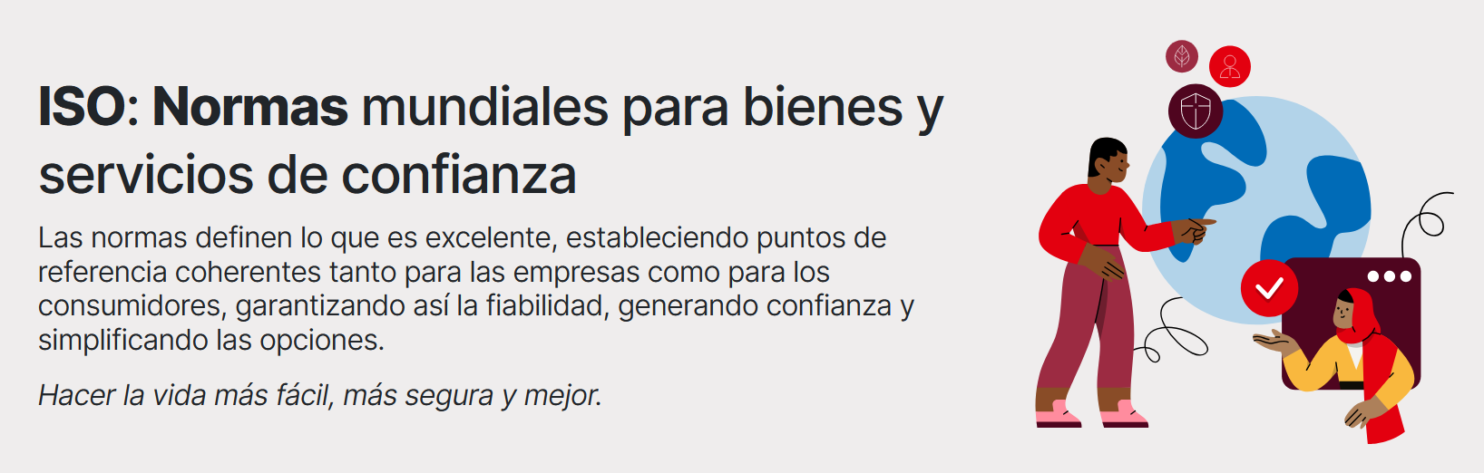

Slide 2




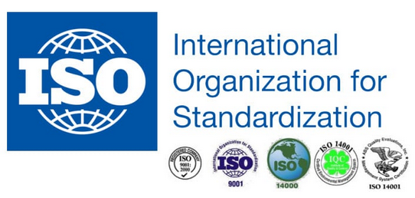



Piense en ellas como unas fórmulas que describen la mejor manera de hacer algo.
Las normas ISO son el resultado de un acuerdo internacional entre expertos
Las normas representan los conocimientos de personas expertas en su materia y que conocen las necesidades de las empresas a las que representan: fabricantes, vendedores, compradores, clientes, asociaciones comerciales, usuarios o reguladores.
Puede tratarse de la fabricación de un producto, la gestión de un proceso, la prestación de un servicio o el suministro de materiales: las normas abarcan una enorme variedad de actividades.

Slide 3

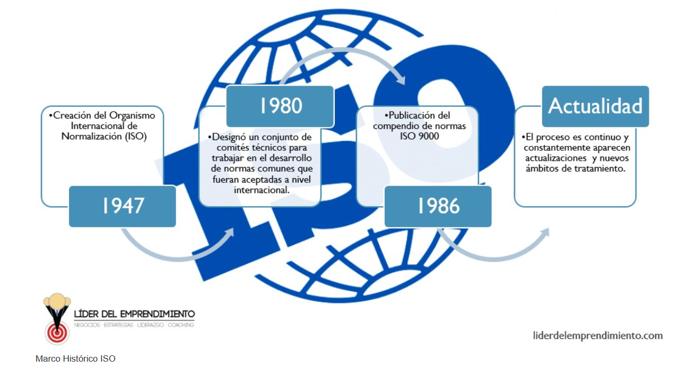

Slide 4
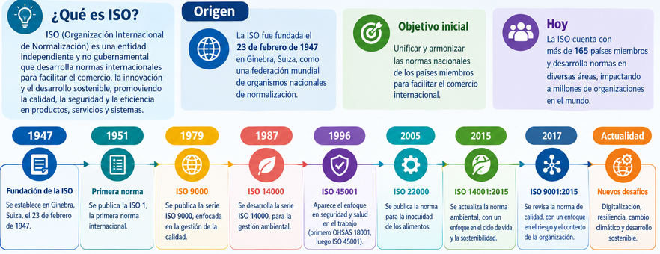

Slide 5

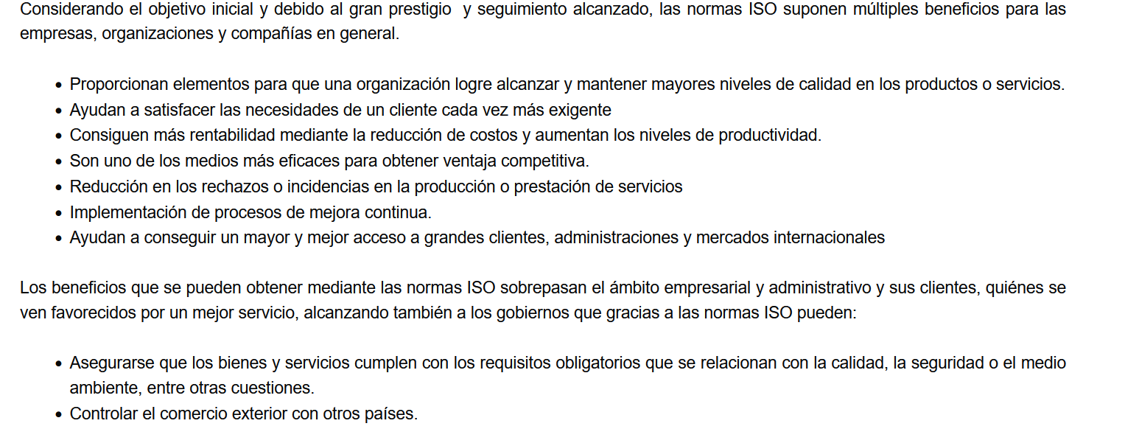
VENTAJAS DE LAS NORMAS ISO EN LA EMPRESAS

Slide 6
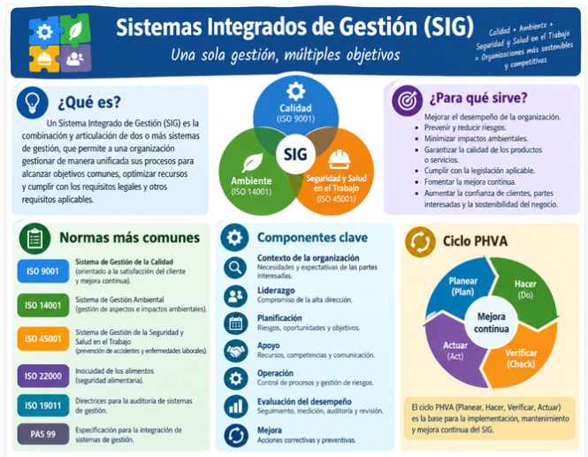

Slide 7

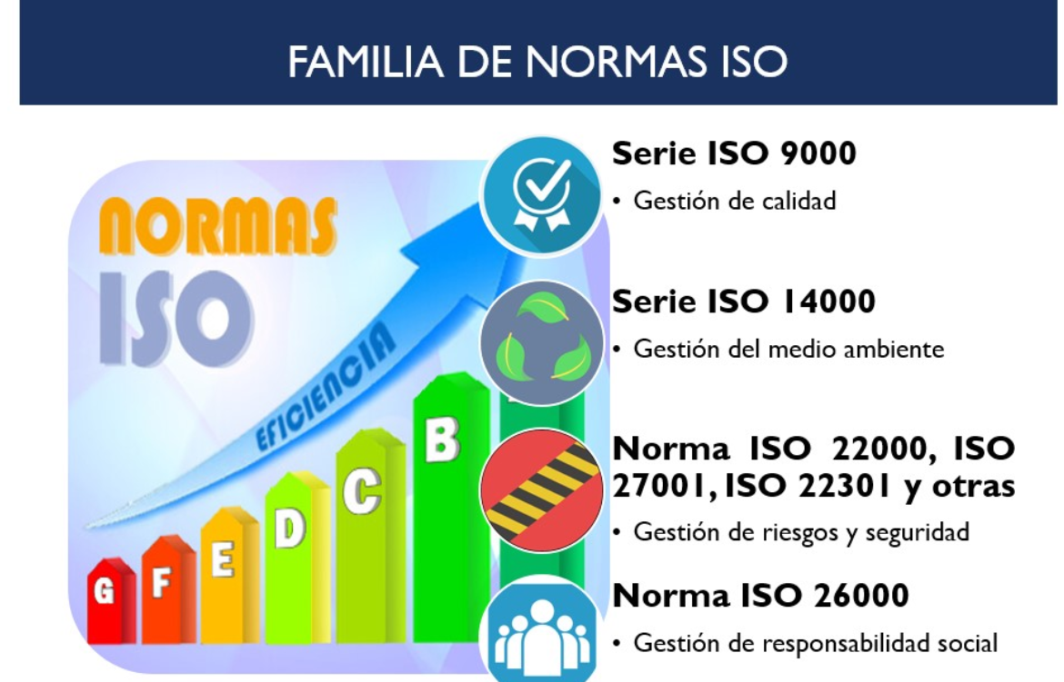

Slide 8

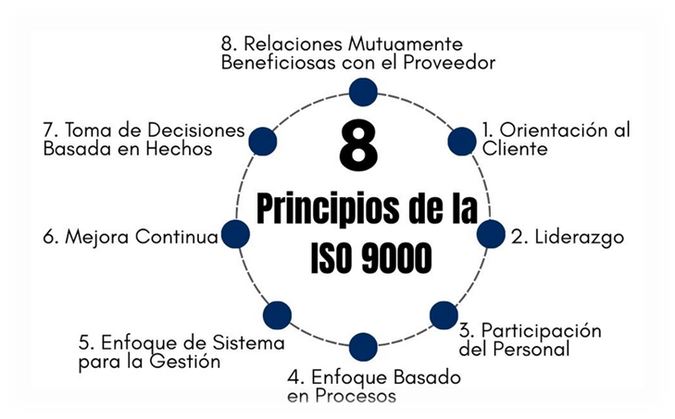
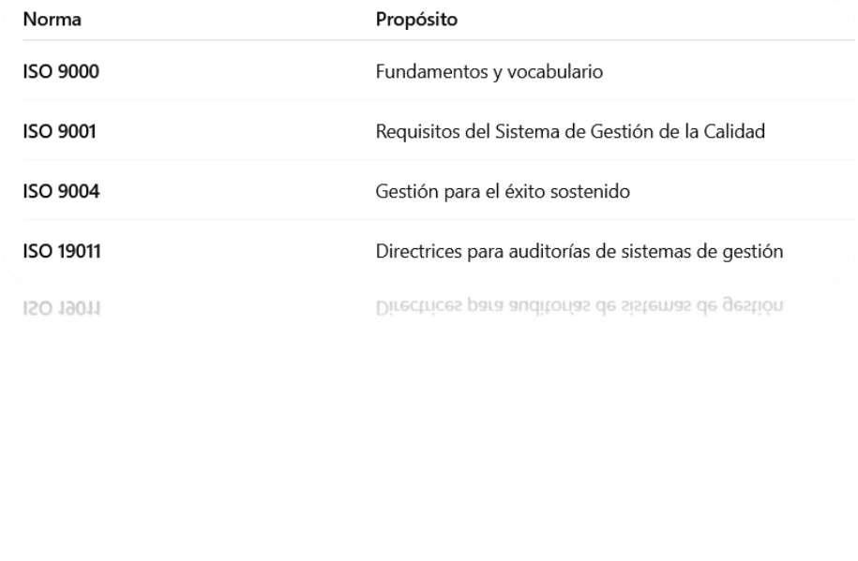
Gestión de Calidad (SERIE ISO 9000)
Son Normas enfocadas a homogeneizar los estándares de calidad de los servicios y productos de las organizaciones públicas y privadas, independientemente de su tamaño o actividad.
La norma más conocida es la ISO 9001:2015 (la versión vigente, que reemplazó a la ISO 9001:2008 mencionada en algunos contextos históricos), que establece los requisitos que una organización debe cumplir para implementar un SGC efectivo y poder certificarse.

Slide 9
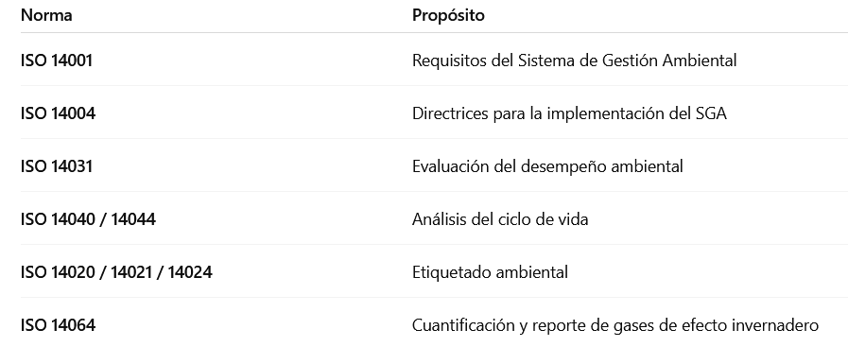

Gestión del medio ambiente (Serie ISO 14000)
La familia de normas ISO 14000 corresponde a un conjunto de estándares internacionales orientados a la gestión ambiental, cuyo propósito es ayudar a las organizaciones a identificar, controlar y mejorar su desempeño ambiental de manera sistemática, promoviendo la protección del medio ambiente, el uso eficiente de los recursos y el cumplimiento de la legislación ambiental aplicable

Slide 10

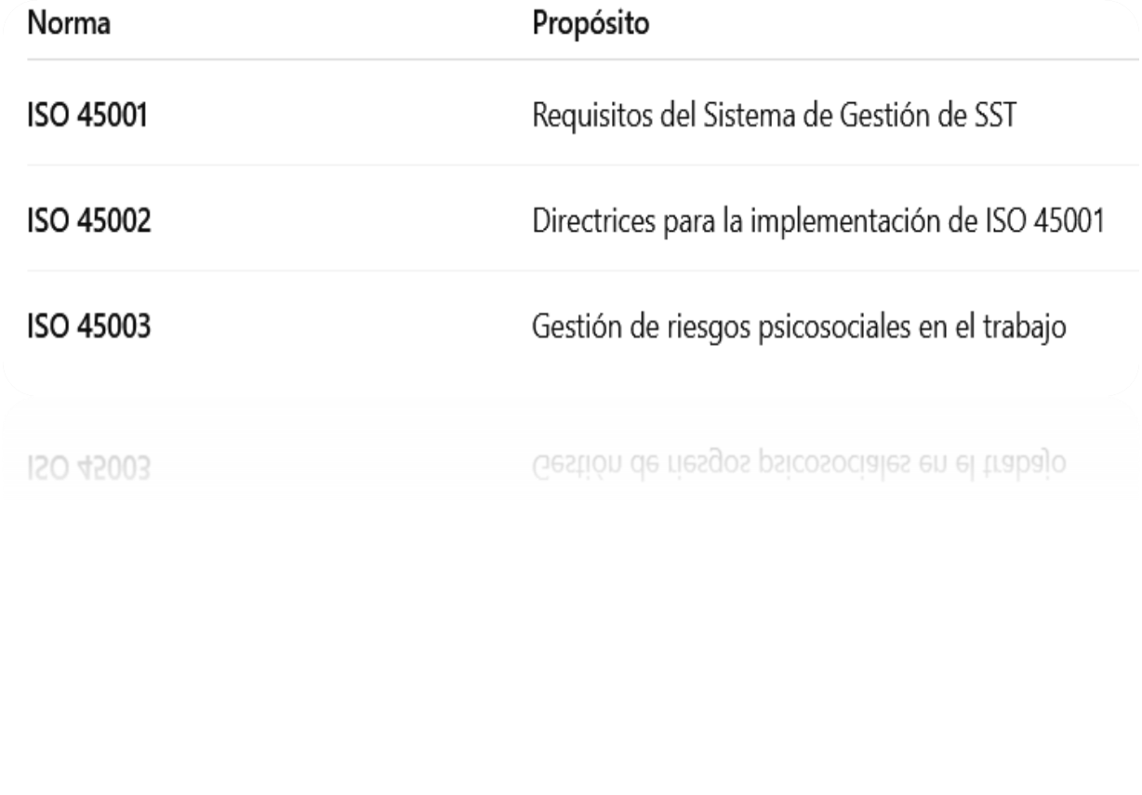
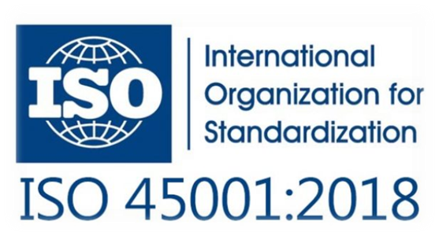
Familia serie ISO 45000
La familia de normas ISO 45000 está orientada a la gestión de la Seguridad y Salud en el Trabajo (SST) y tiene como objetivo principal proporcionar a las organizaciones un marco sistemático para prevenir lesiones, enfermedades laborales y accidentes de trabajo, garantizando ambientes laborales seguros y saludables. Estas normas son aplicables a organizaciones de cualquier tamaño y sector económico.

Slide 11
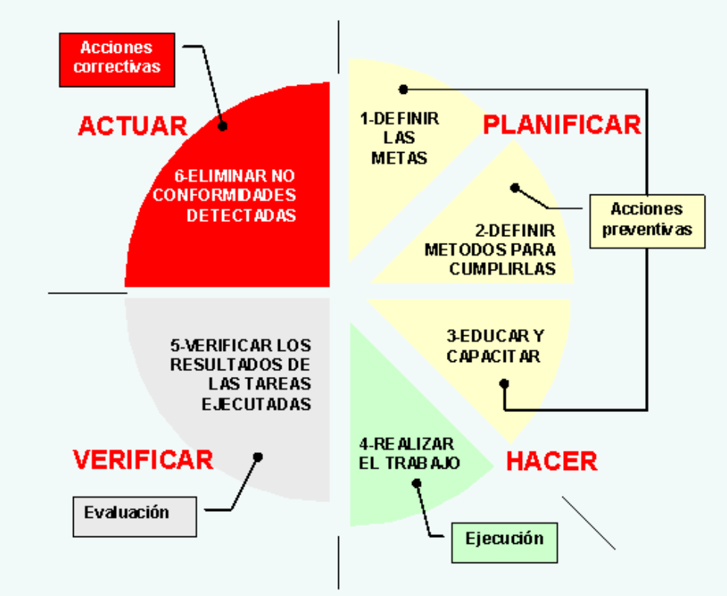
El Ciclo PHVA (Planear–Hacer–Verificar–Actuar)
Este ciclo constituye la base de los Sistemas de Gestión establecidos por las normas internacionales ISO 9001 (calidad), ISO 14001 (ambiental) e ISO 45001 (seguridad y salud en el trabajo), permitiendo a las organizaciones mejorar su desempeño de manera sistemática y sostenible.
Es una herramienta fundamental para la mejora continua, la toma de decisiones basada en evidencia y la integración eficaz de los sistemas de gestión dentro de las organizaciones.

Slide 12
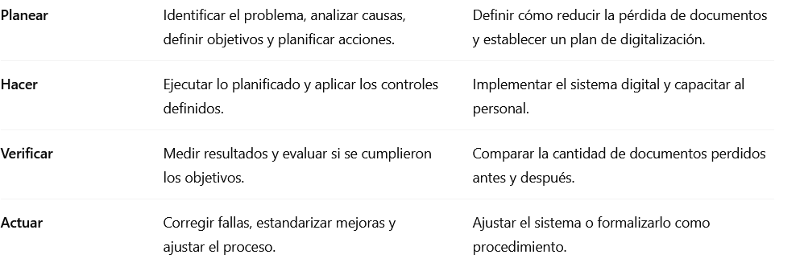
EJEMPLO APLICANDO PHVA
En una empresa se detecta que los documentos se pierden con frecuencia, lo que genera retrasos en la entrega de informes y reclamos de los clientes.

Slide 13
TALLER Caso empresarial
La empresa SERVIGEST S.A.S., dedicada a la prestación de servicios administrativos, ha evidenciado en el último semestre:
Aumento de reclamos de clientes por demoras en la atención
Alto consumo de papel y falta de control ambiental
Sobrecarga laboral y quejas del personal por desorden en los procesos
La alta dirección decide aplicar el ciclo PHVA para mejorar el desempeño organizacional y fortalecer su Sistema Integrado de Gestión.
En grupo de 4 estudiantes aplicar el ciclo PHVA con la situación planteada y presentar la evidencia según las indicaciones del docente.

Slide 14
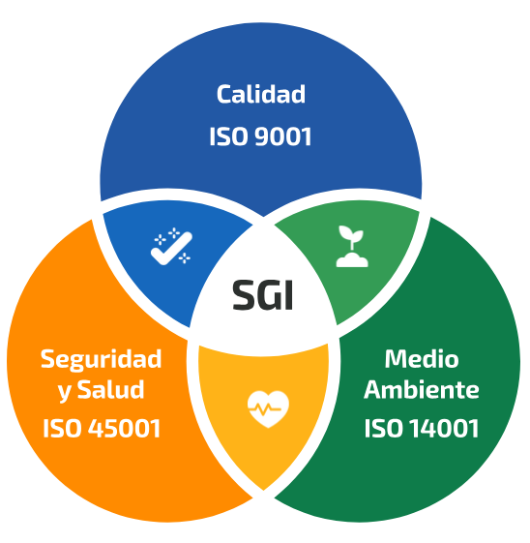
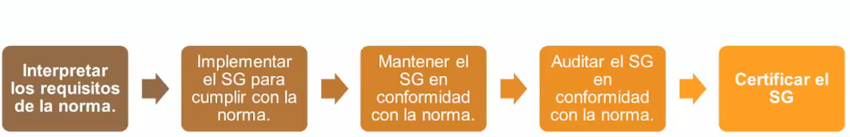
CONSTRUCCION DE UN SGI

Slide 15
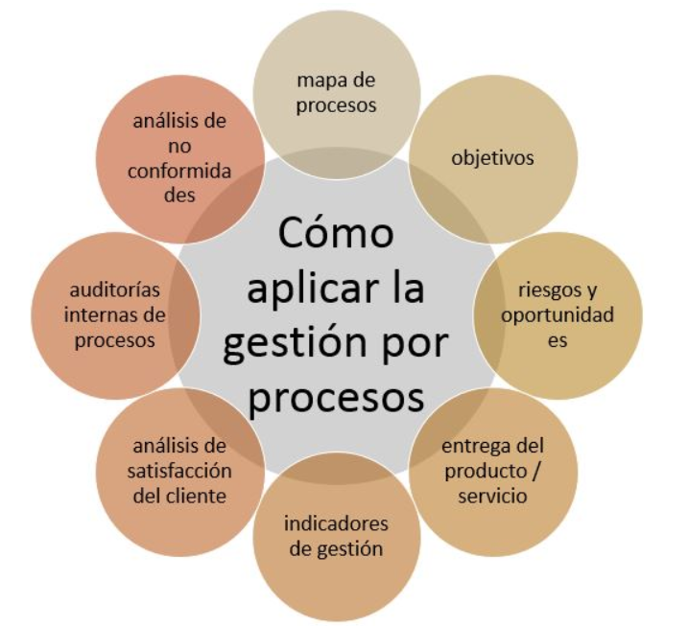
GESTION POR PROCESOS
Proceso: Conjunto de actividades mutuamente relacionadas y que transforman entradas en resultados.
Parte 1: http://www.youtube.com/watch?v=aA07Lu5h3js
Parte 2: http://www.youtube.com/watch?v=lPkYqX-ATvo&feature=related
Parte 3: http://www.youtube.com/watch?v=IiNpbLjaqjQ&feature=related

Slide 16
ACTIVIDAD SEGUIR LAS INSTRUCIONES DEL DOCENTE

